Slide 1
Programsko ogrodje za procesiranje besedil v naravnem jeziku
Magistrsko delo
Avtor: Janez BREZOVNIK
Mentor: izr. prof. dr. Milan OJSTERŠEK

Slide 2
Vsebina
Motivacija
Raziskovalno področje
Cilji
TextProc
Nadaljnje delo

Slide 3
Motivacija
Obstoječe spletne aplikacije
Spletni portal (angl. CMS) (okrog 30 instanc)
Digitalna knjižnica (dkum.uni-mb.si)
Sistem za učenje in preverjanje znanja (1 instanca)
E-svetovalka (3 instance)

Slide 4
Motivacija
Obstoječe spletne aplikacije | Željene funckionalnosti
Spletni portal (angl. CMS) (okrog 30 instanc) | Boljši iskalnik
Digitalna knjižnica (dkum.uni-mb.si) | Kategorizacijo gradiv Detektor plagiatov Ekstrakcija znanja
Sistem za učenje in preverjanje znanja (1 instanca) | Generiranje vprašanj
E-svetovalka (3 instance) | Samodejna gradnja baze znanja Tvorjenje dialogov

Slide 5
Raziskovalno področje
Procesiranje besedil v naravnem jeziku (angl. “Natural Language Processing” oz. NLP)
Tekstovno rudarjenje (angl. “Text Mining” oz. TM)

Slide 6
Cilji
Predstaviti osnove NLP in TM
Implementirati ogrodje za obdelavo besedil
Poudarek na za slovenskem jeziku
Algoritmi NLP in TM kot programski dodatki
Enostavna uporaba v drugih rešitvah oz. enostavna integracija

Slide 7
TextProc

Slide 8
TextProc proces
Izbrani dodatki z nastavitvami
Korpus:
Zbirka TextProc dokumentov:
Golo besedilo
Rezultat procesiranja (seznami značk)
Nastavitve procesa
Skripta (opcijsko)

Slide 9
TextProc dokument
TextProc dokument
Besedilo:
T
o
j
e
p
r
i
m
e
r
.
Tokens:
WC: Naziv
WC: Presledek
WC: MalaBeseda
WC: Presledek
WC: MalaBeseda
WC: Končilo
BV: Zaimek
BV: Glagol
BV: samostalnik
Stavki:
Tip: Stavek
Povedi:
Tip: Povedna

Slide 10
Možnosti uporabe
Označevalnik imenovanih entitet
Označevalnik stavčnih členov:
TreeTagger
Slo-ang. paralelni korpus IJS-ELAN
Wikifikator (za slovenščino)
Detektor plagiatov:
Izključno za besedila v slovenskem jeziku
…

Slide 11
Nadaljnje delo
Več poudarka na algoritmih NLP in TM
Priprava okolja za razvoj dodatkov
Poskus v realnem okolju (integracija)
Razmislek o paralelizaciji

Slide 12
Vprašanja

Slide 13
Kazalo mag. dela
Uvod
Procesiranje naravnega jezika
Ogrodje GATE
TextProc
Zaključek

Slide 14
TextProc dodatki
49 implementiranih dodatkov
Več tipov dodatkov:
InputPopulator (4)
InputConnector (4)
Converter (0)
Processor (36)
OutputConnector (5)

Slide 15
Zakaj ne GATE?
Drug primarni jezik (angleščina)
Druga platforma (Java)
nimamo izkušenj
možne težave z integracijo
širi minimalne zahteve obstoječih produktov

Slide 16
Časovna zahtevnost
178 datotek, prva ~5K znakov, vsaka naslednja ~5K več, zadnja 910K

Slide 17
Časovna zahtevnost (2)
178 datotek, prva ~5K znakov, vsaka naslednja ~5K več, zadnja 910K

Slide 18
Statistika izvorne kode

Slide 19
TextProc GUI

Slide 20
TextProc Demo

Slide 21
TextProc Demo
http://predator.uni-mb.si:8026/TextProc/
Pazi, vrata!

Slide 22
Znane entitete
Tip | Št. zapisov
Barve | 14
Dnevi | 17
Države | 114
Moška imena | 3179
Ženska imena | 3416
Slovenski kraji | 508
Meseci | 12
Priimki | 27317
Slovenske gore | 427

Slide 23
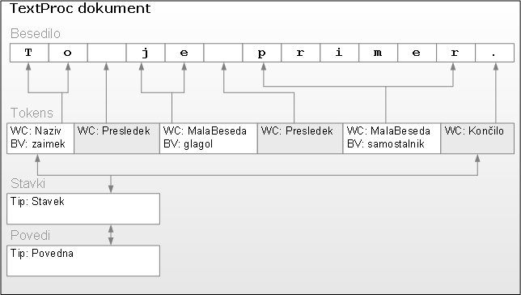
TextProc Dokument

